Slide 1
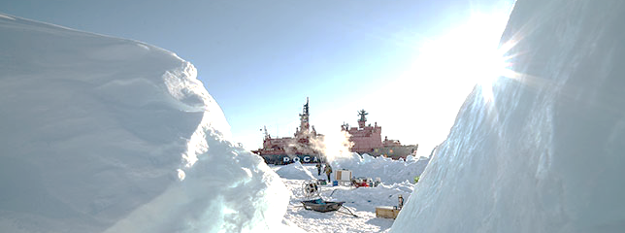
Научно-образовательное пространство Арктики
20 лет спустя: точки роста и новые горизонты
Международный экспертный совет по сотрудничеству в Арктике
4 октября 2016г
Б.Ю. Филиппов
проректор по научной работе

Slide 2
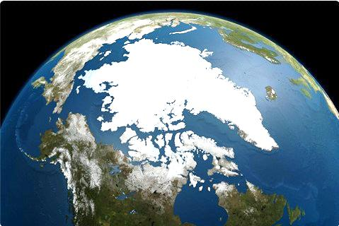
Арктика
Ресурсная кладовая планетарного масштаба
Точка бифуркации в
глобальном мире
Зона стратегических
интересов мировых держав
Критический фактор климатических процессов
Notes:
В последние десятилетия интерес к Арктике заметно вырос во всем мире. Изменение климата и активное таяние льдов, разработка богатейших запасов углеводородного сырья на шельфе и на материке, использование биоресурсов северных морей, увеличение зоны и продолжительность судоходства – все эти темы обращают на Арктику взоры всего человечества.
Неудивительно, что Арктика становится территорией многостороннего межгосударственного сотрудничества. Особая значимость в налаживании эффективного международного взаимодействия в Арктическом регионе отводится университетам, как крупным образовательным, научно-исследовательским и инновационным центрам.

Slide 3







Приоритеты вузов в Арктике
Защита арктической окружающей среды и экологическая безопасность
Изменение климата
Добывающая промышленность, добыча и переработка углеводородов в условиях Арктики
Транспорт и логистика
Энергетика
Обеспечение безопасности в Арктике
Устойчивое развитие территорий, улучшение экономических и социальных условий
Информационно-коммуникационные технологии
Улучшение здоровья человека и повышение качества жизни на Севере
Коренные народы
Европейский Союз/ Северное измерение
Арктический Совет
Совет БЕАР
Международные организации
Notes:
Высшие учебные заведения играют важную роль в области научных исследований, инноваций и международного сотрудничества в Арктике. Их сотрудничество направлено на решение актуальных вопросов развития данного региона и субарктических территорий, включая рациональное недропользование, охрану окружающей среды, использование альтернативных источников энергии, обеспечение безопасности, повышение качества жизни коренных народов Севера, создание и совершенствование программ подготовки специалистов для работы в Арктике. Сегодня именно вузы становятся площадкой для объединения взаимодействия власти, науки и бизнеса, драйверами развития регионов.

Slide 4


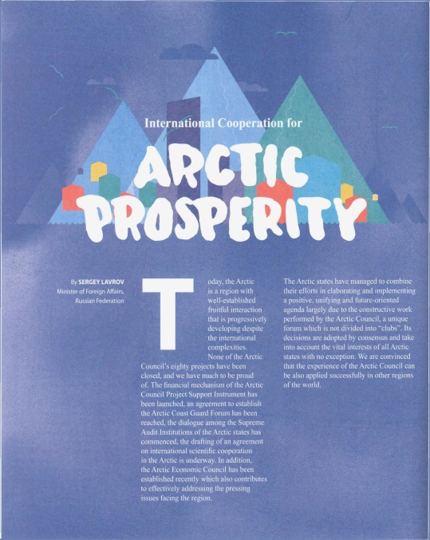
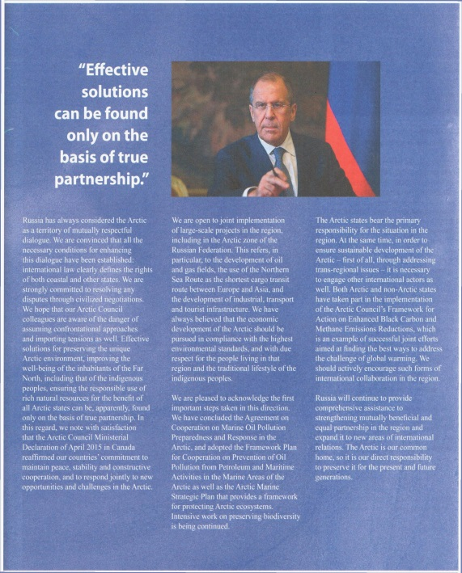

Университет Арктики
Международная сеть учреждений, работающих в сфере высшего образования, науки и исследований на Севере
Президент и 6 вице-президентов
Руководящие органы: Правление и Совет
Ежегодно проводятся заседание Совета, Форум ректоров, заседание Правления
Основополагающие документы: Устав, Стратегический план 2020, План действий
Журнал Университета Арктики Shared Voices
www.uarctic.org
www.uarctic.org
www.uarctic.org
Notes:
Одним из инструментов налаживания эффективного международного сотрудничества в научной сфере в Арктике является международный университетский консорциум «Университет Арктики», созданный по решению Арктического Совета в 2001 году и имеющего статус наблюдателя этой международной организации. Университет Арктики представляет собой международную сеть университетов, колледжей и других высших учебных заведений и организаций, работающих в сфере высшего образования и исследовательской деятельности на Севере.
Комплексное управление университетом осуществляется двумя руководящими органами: Правлением университета (UArctic Board of Governors) и Советом Университета Арктики (UArctic Council), а также высшими должностными лицами – президентом и 6 вице-президентами. САФУ также входит в руководящие органы Университета Арктики. В апреле 2014 года на должность вице-президента Университета Арктики по межрегиональному сотрудничеству была избрана Советник ректора по международному сотрудничеству М.Р. Калинина. Введение должности Вице-Президента, ответственного за сотрудничество регионов циркумполярного Севера, в систему управления Университета Арктики, говорит о значимости вклада российских университетов в развитие сетевого университета.
В данный момент Президентом Университета Арктики является Ларс Куллеруд (Норвегия).

Slide 5

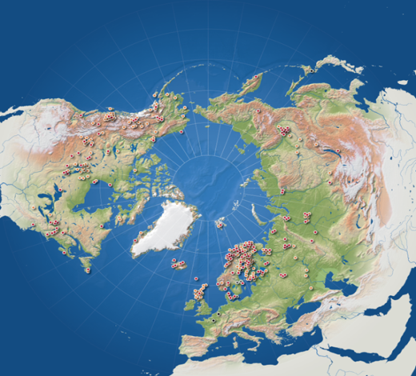
Университет Арктики
www.uarctic.org
Университет Арктики - сеть организаций, работающих в сфере высшего образования и исследовательской деятельности на Севере.
9 офисов в 5 странах
38 тематических сетей
179 членов из 16 стран
Участие России:
49 членов из 28 городов
5 федеральных вузов
3 центра РАН
2 из 11 административных офисов
Роль САФУ:
Исследовательский офис УАрктики с 2011 года
Член правления и руководящих органов УАрктики
Координатор по УАрктики по России (Вице президент УАрктики
по межрегиональному сотрудничеству)
Участник 14 тематических сетей
Notes:
В консорциум входят более 170 высших учебных заведений и других организаций из восьми арктических странах (России, Канады, Финляндии, Норвегии, Швеции, Исландии, Дании и США), и ряда неарктических стран Европы и Азии. Россию в составе консорциума представляют 49 организаций в 28 городах и населенных пунктах РФ. Среди них – 5 федеральных университетов, 3 подразделения РАН. Полный список членов Университета и их профили (персональные страницы с основной информацией) доступны по ссылке: http://www.uarctic.org/member-profiles/
Административная структура консорциума децентрализована. На данный момент действует 9 офисов Университета Арктики, расположенных в пяти арктических странах (Норвегии, США, Канаде, Финляндии и России), на базе ведущих университетов. На территории России действуют два офиса: Исследовательский офис в Архангельске (Северный (Арктический) федеральный университет) и информационный центр в Якутске (Северо-Восточный федеральный университет). Создание административных офисов в российских вузах демонстрирует признание мощного научного потенциала России в сфере арктических исследований.

Slide 6

Тематические сети Университета Арктики
Здоровье и образование
Дистанционное образование и электронное обучение
Экологическое обучение и образование в интересах устойчивого развития Арктики
Здоровье и благополучие в Арктике
Модель Арктического совета
Продовольственная безопасность на Севере
Сестринское образование на Севере
Социальная работа
Роль педагогического образования в обеспечении социальной справедливости и разнообразных форм обучения
Программа Verdde
Работа в Арктике
Устойчивое производство натуральных продуктов питания на Севере
Языковая документация и технологии изучения языка в циркумполярном регионе
Естественные науки
Арктическая геология
Стихийные бедствия в Арктике
Вечная мерзлота
Динамика полярного климата, льда и почвы
Безопасность в Арктике
Институты Университета Арктики
Институт арктической политики
EALÁT Institute
Северный исследовательский форум
Бизнес / политика / законодательство
Рыболовство и аквакультура в Арктике
Арктическое законодательство
Энергетика в новое время
Геополитика и безопасность
Местное и региональное развитие на Севере
Управление предприятиями малого и среднего бизнеса на Севере
Управление на Севере
Экономические науки в Арктике
Культура и социальные науки
Добывающая промышленность в Арктике
Коммерциализация науки и технологий на Севере
Северный туризм
Образ мира в языках коренных народов Севера
Инженерное дело и технологии
Инженерное дело на Севере
Телекоммуникации и сетевые технологии в Арктике
Воздействие на окружающую среду загрязненных промышленных территорий
Арктические ресурсы и социальная ответственность
Гуманитарные науки и искусство
Искусство и дизайн в Арктике
Распространение информации об арктических исследованиях
Цифровые медиа и медиа-арт
Мировой ансамбль Университета Арктики
Прибрежные сообщества
www.uarctic.org
www.uarctic.org
www.uarctic.org
Notes:
Тематические сети – одно из важнейших направлений деятельности Университета Арктики. Они представляют собой объединения ученых и специалистов в определенной области науки для совместной исследовательской работы и разработки совместных образовательных программ. Каждая сеть является международной и включает в себя представителей из основных арктических регионов – России, Северной Европы и Северной Америки. Тематические сети предоставляют своим участникам возможности проведения совместных исследований с использованием лучших практик каждой из сторон, а также совместной подачи заявок на финансирование в различных фондах от лица Университета Арктики. На сегодняшний день функционирует 38 тематических сетей. Полный список тематических сетей можно найти на сайте Университета Арктики: http://ru.uarctic.org/tematicheskie-seti/

Slide 7
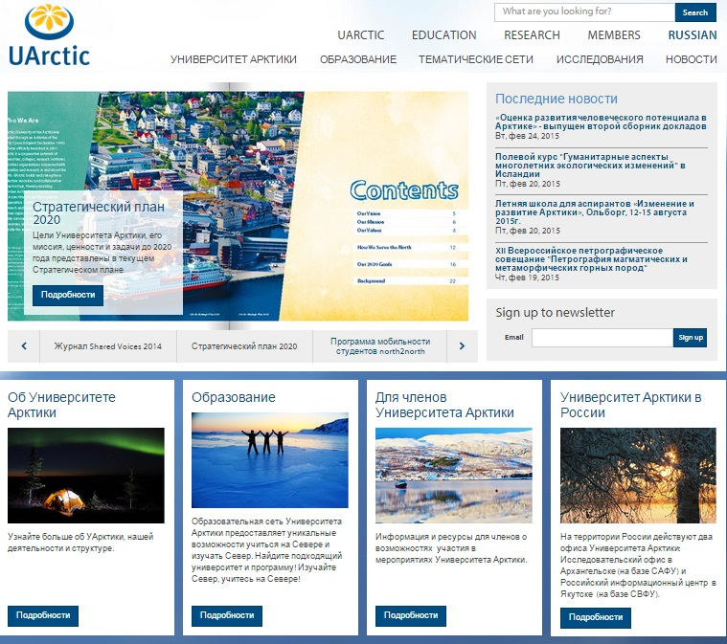
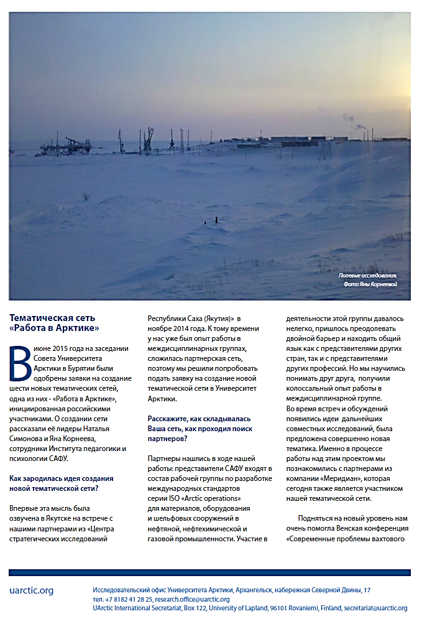
Исследовательский офис Университета Арктики
ru.uarctic.org
Основные задачи офиса:
Содействие продвижению знаний и достижений, полученных российскими исследователями, в общемировой контекст развития арктической науки;
Информационный обмен, совместные научно-образовательные проекты и инициативы;
- Инфраструктура и информационная поддержка российских членов Университета Арктики.
Вестник
Университета Арктики 2016
Notes:
Идея создания офиса в САФУ впервые была озвучена в Архангельске на совещании Совета Университета Арктики в 2007 году. Инициатива САФУ была поддержана Министерством образования и науки РФ, Министерством иностранных дел РФ, Российской Академией наук, окончательное решение было принято на заседании Правления Университета Арктики в марте 2011 года. Научным руководителем офиса является специальный представитель президента России по международному сотрудничеству в Арктике и Антарктике, герой Советского Союза, Герой России, член-корреспондент РАН Артур Николаевич Чилингаров. Исследовательский офис в САФУ содействует реализации политики Университета Арктики в области арктических исследований, выступает в качестве экспертного центра для российских участников, инициатора совместных проектов, международной площадки для проведения крупных мероприятий по арктической тематике.

Slide 8
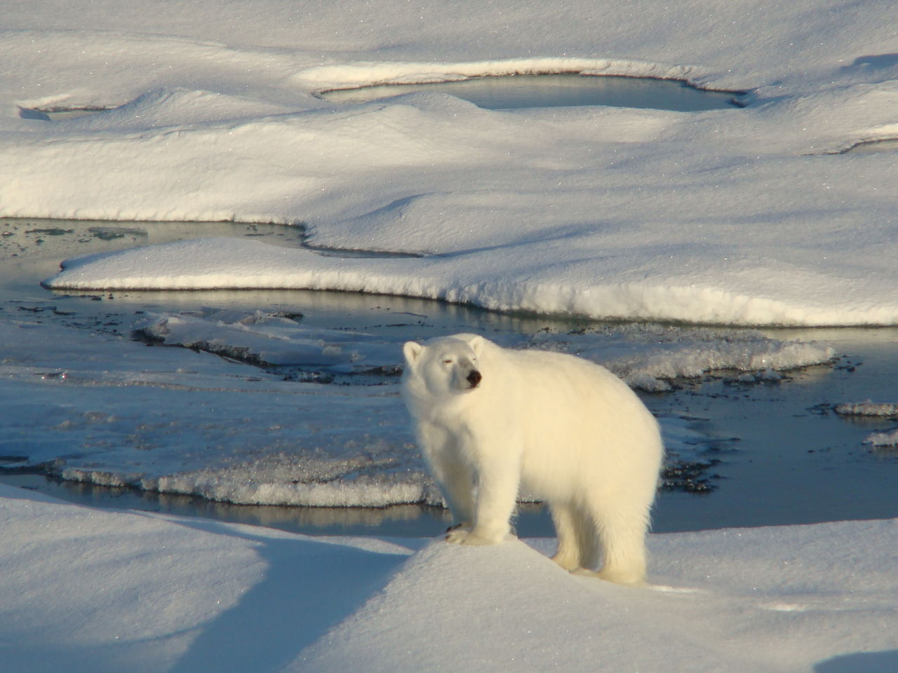
Университет Арктики – площадка для консолидации усилий и определения приоритетов арктических исследований
Научная экспертиза:
UCCARP – проект, направленный на поиск оптимальных путей участия северных сообществ в планировании арктических исследований (в рамках ICARP III)
Опрос «Удовлетворенность населения Арктики качеством телекоммуникационных услуг»
Экспертная поддержка для Целевой группы по научному сотрудничеству Арктического совета (SCTF)
Синергия: Международный Арктический Научный Комитет (IASC), Международная Арктическая Ассоциация Социальных Наук (IASSA), Ассоциация молодых полярных исследователей (APECS), Arctic Science Summit Week (ASSW)
Notes:
Международные проекты, реализуемые УАрктики и его партнерами, охватывают весь циркумполярный регион. Наглядным примером такого масштабного проекта является UCCARP – опрос северных сообществ о приоритетах арктических исследований. Проект был реализован совместно Университетом Арктики, Международным Арктическим Научным Комитетом, Международной Арктической Ассоциацией Социальных Наук. Результаты опроса были представлены на Международной конференция по планированию арктических исследований (ICARP III) и легли в основу формирования ключевых направлений арктических исследований в ближайшем будущем. Другой опрос - «Удовлетворенность населения Арктики качеством телекоммуникационных услуг», проводился в 8 арктических странах и координировался тематической сетью «Телекоммуникации и сетевые технологии в Арктике», его результаты были представлены на рассмотрение целевой группы Арктического совета по вопросам развития телекоммуникационной инфраструктуры в Арктике (февраль 2016).
Университет Арктики является одним из организаторов и участников таких крупных международных мероприятий, как ежегодная конференция «Арктические рубежи» (Arctic Frontiers), международный Саммит «The Arctic Science Summit Week» (ASSW), Международный Симпозиум по арктическим исследованиям (ISAR-4) и Третья международная конференция по планированию арктических исследований (ICARP III). Эти мероприятия играют ключевую роль в продвижении и планировании исследований в Арктике, а также способствуют развитию международного сотрудничества.

Slide 9

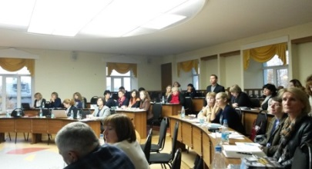
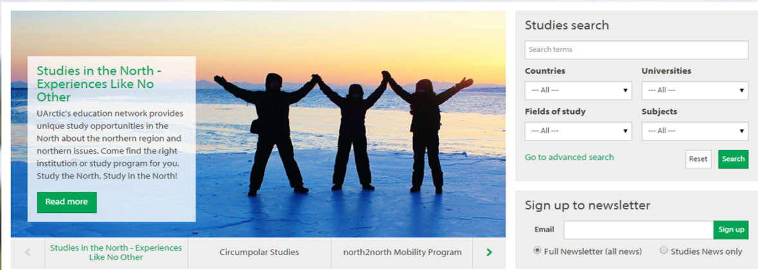
Роль УАрктики в развитии образования на Севере
Модель Арктического совета (MAC) - международная конференция и образовательная программа университетов из стран AC
Послы Университета Арктики – вовлечение студенческих лидеров в обсуждение арктической повестки
Проект «Массовые открытые онлайн-курсы » (MOOC ) – совместная разработка образовательных программ на платформе COURSERA
Север к Северу (north2north) – программа циркумполярной академической мобильности
Бакалавр циркумполярных наук – междисциплинарная программа, дающая знания о состоянии развития Арктики
Каталог учебных программ – база данных об образовательных программах с арктическим фокусом, предлагаемых университетами-членами консорциума
Notes:
Не мене важной инициативой является создание и развитие каталога образовательных программ и каталога исследовательской инфраструктуры. Обе базы данных работают по принципу поисковой системы и содержат информацию об образовательных курсах и программах, реализуемых университетами – участниками консорциума, а также о центрах, лабораториях, станциях, библиотеках, расположенных на базе организаций-участников Университета Арктики и открытых для всех заинтересованных лиц. Каждая единица каталога содержит общие данные о ее деятельности, карту с местоположением объекта и контактную информацию. Каталоги способствуют решению задач развития научно-исследовательского сотрудничества вузов, развития мобильности ученых и экспорта образовательных услуг российских вузов на мировом рынке.
УАрктики реализует международные образовательные программы, реализуемые ведущими вузами. В первую очередь следует упомянуть программу «Бакалавр циркумполярных наук» (Bachelor of Circumpolar Studies, BCS). Участие в данной программе позволяет студентам изучать современные междисциплинарные проблемы всего приполярного региона, окружающую среду и ресурсы, историю и политику, народы и культуры Крайнего Севера.

Slide 10
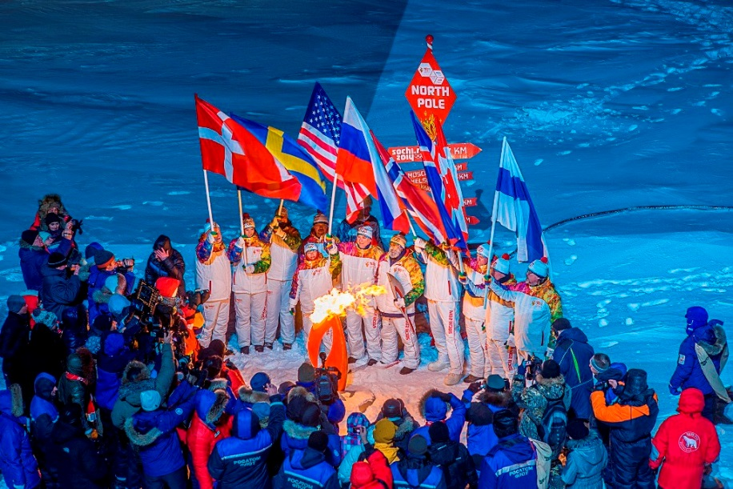
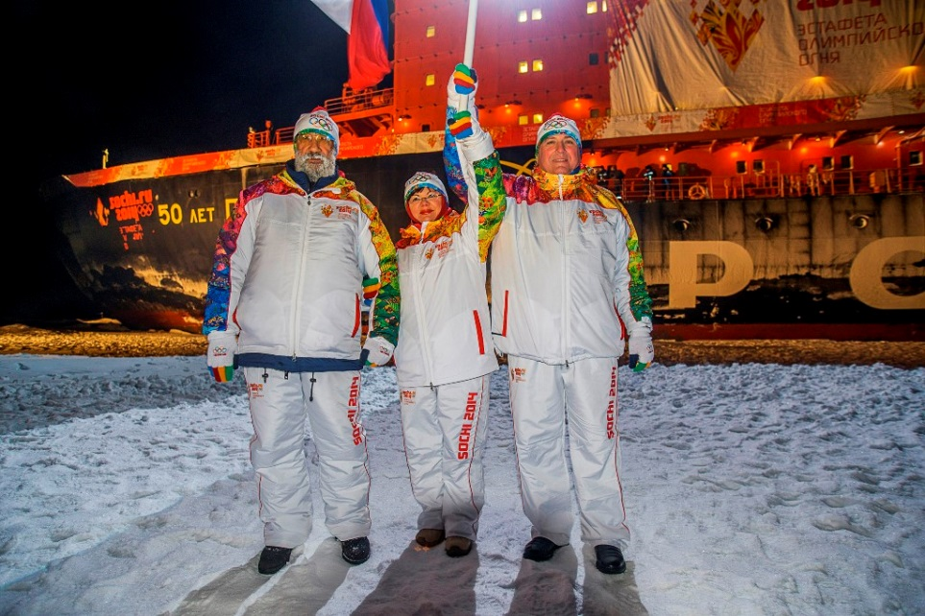
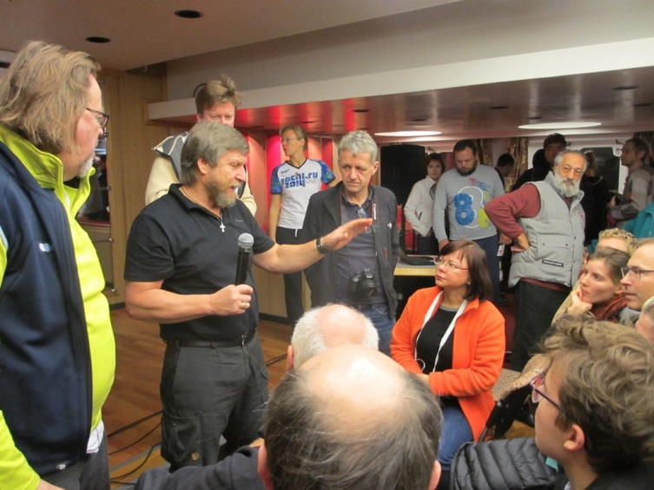
Факелоносцы из Арктических стран зажгли Олимпийский огонь на Северном полюсе
11 факелоносцев из 8 арктических стран
  Объединение
Проект осуществлен в полярную ночь, поставлен рекорд скорости - 91 час 12 минут.
19 октября 2013 года впервые интернациональная команда зажгла Олимпийский огонь на Северном полюсе
Дискуссионная площадка «Плавучий университет»
Notes:
Факелоносцы из Арктических стран зажгли Олимпийский огонь на Северном полюсе
Одним их хороших (красивых) примеров участия научно-исследовательских и образовательных учреждений стран – участниц Арктического совета стал международный проект: Эстафеты Олимпийского огня «Сочи 2014» - «Северный полюс». Не смотря на то, что Эстафета огня - российская акция, спецпроект «Северный полюс» стал международным, в нем приняли участие представители всех восьми стран Арктического совета. Летом 2013 года организаторы эстафеты обратились в САФУ с просьбой порекомендовать кандидатуры зарубежных факелоносцев - людей, которые внесли значительный вклад в изучение Арктики, сохранение ее природных ресурсов, животного мира и экологии.
Были определены 11 факелоносцев из 8 арктических стран:
- Артур Николаевич Чилингаров (Россия) - Специальный представитель Президента РФ по международному сотрудничеству в Арктике и Антарктике, Герой Светского Союза, Герой России, член Попечительского совета САФУ, научный руководитель Исследовательского офиса Университета Арктики в САФУ;
- Давыдянц Валентин Сергеевич (Россия) – капитан атомного ледокола «50 лет Победы»
- Кудряшова Елена Владимировна (Россия) – ректор Северного (Арктического) федерального университета им.М.В.Ломоносова, профессор;
- Ласси Хеининен (Lassi Heininen)(Финляндия) – профессор Университетов Арктики и Лапландии;
- Йенс Питер Нэльсен (Jens Petter Nielsen)(Норвегия) – профессор Университета Тромсе;
- Карен Пет Питней (Karen Pat Pitney)(США) - вице-канцлер Университета Аляска Фэирбанкс, вице-президент сетевого университета Арктики. Олимпийская Чемпионка игр 1984 года в Лос-Анджелесе( стрельба);
- Стивен Подборски (Stephen Podborski)(Канада) – официальный посол XXII Зимних Олимпийских игр в Сочи 2014 от Канады, бронзовый призер Олимпиады в Лейк-Плэсиде 1980 году;
- Ильва Сьоберг (Ylva Sjöberg)(Швеция) – аспирант в области физической географии Стокгольмского университета, исполнительный секретарь Международной ассоциации молодых исследователей Арктики APECS Швеции:
- Стейнгримур Йонсон (Steingrimur Jonsson)(Исландия) - доктор научной физической океанографии;
- Кристиан Маркусен (Christian Marcussen)( Дания) - старший советник Геологической службы Дании и Гренландии (GEUS), геофизик;
- Ян Гуннар Винтер (Jan-Gunnar Winther) (Норвегия) - Директор Норвежского полярного института.
В состав экспедиции также вошли: представители госкорпорации «Росатом», ФГУП «Атомфлот», оргкомитета Эстафеты Олимпийского огня, представляющие партнеры Эстафеты Олимпийского огня, представители СМИ и почетные гости.
15 октября 2013 года крупнейший в мире атомный ледокол Росатомфлота «50 лет Победы» с Олимпийским огнем на борту отправился в уникальную арктическую экспедицию. За 10 дней он преодолел более 5 000 километров, пройдя путь из Мурманска до Северного полюса и обратно.
Эта экспедиция стала особым международным арктическим рейсом, где было достигнуто несколько рекордов. Во-первых, впервые в истории Олимпийский огонь был доставлен на Северный полюс, причем интернациональной командой. Во-вторых, атомоход достиг вершины Земли в октябре, в полярную ночь. В-третьих, никогда еще так быстро атомоход не достигал Северный полюс, поставлен рекорд скорости - 91 час 12 минут.
Атомный ледокол «50 лет Победы» прибыл на Северный полюс 19 октября 2013 года в 12.37. После обследования и подготовки площадки, на льдине установили чашу для Олимпийского огня и специальный указатель расстояний от Северного полюса до столиц арктических стран и до столицы Зимней олимпиады Сочи (от Северного полюса до Сочи 5217 километров). Эстафета проводилась в условиях полярной ночи при температуре -15-23 градуса и ветре около 10 метров в секунду. Вечером этап Эстафеты проходил на борту ледокола и на льдине, факелы с огнем в руках пронесли 11 факелоносцев – представители стран Арктического совета, в точке географического Северного полюса Чашу Олимпийского огня «Сочи 2014» зажег Артур Николаевич Чилингаров.
Ещё при подготовке этого мероприятия мы решили максимально использовать время экспедиции для конструктивных дискуссий и обмена опытом, практиками по развитию Арктики. Поэтому все время движения ледокола до полюса, и на обратном пути, проходило в напряженном рабочем ритме. На атомоходе мы организовали «Плавучий университет», в рамках которого проходили лекции и презентации факелоносцев, дискуссии, выступления исследователей, представителей Росатомфлота, оргкомитета Олимпиады, демонстрации фильмов о покорении Арктики и Антарктики, о морских путешествиях.

Slide 11
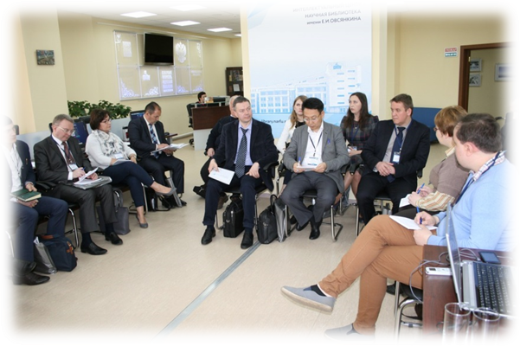
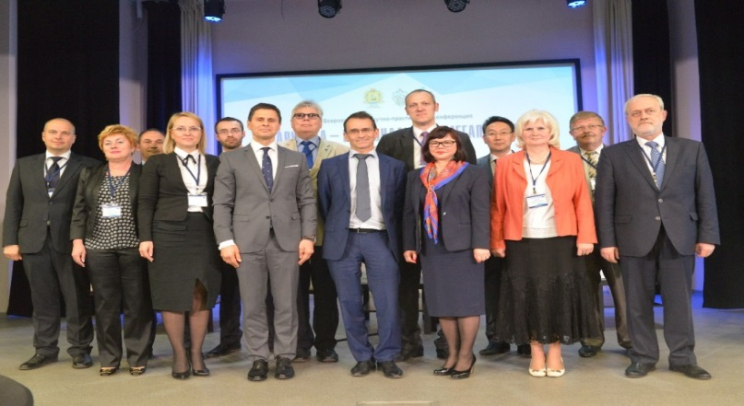
Национальный арктический научно-образовательный консорциум
Миссия
  Объединение ресурсов, компетенций участников Консорциума в сфере интеллектуального освоения и подготовки кадров для обеспечения устойчивого развития АЗРФ
Цель создания
  Формирование информационно-аналитической экспертной площадки по научно-исследовательской и образовательной деятельности, направленной на консолидацию ресурсов
Цель работы
  Развитие сотрудничества, осуществление совместных проектов, информационный обмен в части обеспечения реализации государственной политики в АЗРФ
Notes:
С 5 по 7 июня 2016 г. в Архангельске на базе САФУ состоялась Всероссийская научно-практическая конференция «Арктика – национальный мегапроект: кадровое обеспечение и научное сопровождение».
Организаторами конференции выступили Министерство образования и науки Российской Федерации, рабочая группа Минобрнауки России «Развитие образования и науки» Государственной комиссии по вопросам развития Арктики, а также САФУ.
Основными задачами конференции стали разработка стратегии подготовки кадров и проведения научных исследований учреждениями среднего, высшего и дополнительного профессионального образования совместно с Российской академией наук, органами государственной власти и работодателями в интересах развития Арктической зоны РФ.
В рамках конференции состоялась проектно-аналитическая сессия (ПАС) «Подготовка кадров для Арктики: от проблем к поискам решений». Участники ПАС проработали проблемные вопросы подготовки кадров для АЗРФ, обсудили ход реализации образовательных программ для развития АЗРФ; определили вызовов и проблем подготовки кадров для Арктики; выработали предложения по реализации образовательных программ для АЗРФ.
Состоялось торжественное подписание Соглашения о создании Национального арктического научно-образовательного консорциума, подписи под документом поставили руководители вузов, научных организаций и работодатели.

Slide 12
Задачи Консорцума
Консолидация усилий в научно-образовательной деятельности в соответствии с приоритетами государственной политики развития АЗРФ
Информационно-аналитическое сопровождение решений государственной политики в АЗРФ
Совершенствование научно-образовательной логистической и инфраструктурной базы
Развитие образовательного и научно-технического сотрудничества в рамках проектов и программ в Арктическом регионе
Notes:
Задачи:
– консолидация усилий Участников Консорциума в сфере подготовки кадров и координации их научно-образовательной деятельности в соответствии с приоритетами государственной политики развития АЗРФ и перспективными научными программами фундаментальных и прикладных исследований;
– информационно-аналитическое сопровождение процесса принятия решений по выработке государственной политики в сфере научно-исследовательской и образовательной политики в АЗРФ для федеральных и региональных органов государственной власти, а также Государственной комиссии по вопросам развития Арктики и Антарктики;
– информационно-методическое сопровождение научно-образовательной деятельности в интересах развития АЗРФ;
– совершенствование и модернизация научно-образовательной логистической и инфраструктурной базы для проведения научных исследований, экспедиционных и полевых работ;
– развитие образовательного и научно-технического сотрудничества в рамках российский и международных проектов и программ в Арктическом регионе.

Slide 13
Потенциал сетевого сотрудничества
Взаимодействие ведущих вузов РФ
Взаимодействие с предприятиями
Взаимодействие c научными организациями
НАУЧНО-
ОБРАЗОВАТЕЛЬНАЯ
СЕТЬ –
Национальный Арктический научно-образовательный консорциум
Notes:
Результаты деятельности консорциума:
– для образовательной сферы: новые образовательные программы и сетевые образовательные структуры, адаптированные под потребности научного и хозяйственного освоения Арктики и направленные на усовершенствование системы подготовки научных и производственных кадров для удовлетворения потребностей региона;
– для научной сферы: скоординированный комплекс теоретических и прикладных исследований, направленных на создание инновационных технологий, решений и баз данных, направленных на устойчивое социально-экономическое развитие АЗРФ;
– для предприятий: инновационные разработки, современные технологические производственные решения, высококвалифицированные кадры, полученные в результате успешной работы в образовательной и научной сферах.

Slide 14
Направления деятельности
В образовательной сфере | В научной сфере
Мониторинг, анализ и прогноз кадровой потребности для отраслей экономики АЗРФ | Комплексное изучение Арктики как макрорегиона
Создание и реализация сетевых ОП программ арктической направленности | Организация совместных научных проектов, научно-образовательных экспедиций и стационаров
Унификация арктический компетенций и их экспертиза в реализуемых ОП | Синхронизация исследований по арктический тематике
Общественно-профессиональная аккредитация ОП арктической направленности | Организация конференций и семинаров по арктической тематике
Сертификация специалистов для работы в АЗРФ | Совместные диссертационные советы
Notes:
Направления деятельности Консорциума:
развитие человеческого капитала в Арктике, подготовка кадров для территорий АЗРФ (реализация национальных сетевых образовательных программ арктической направленности; содействие развитию академической мобильности);
научное сопровождение национальных проектов, реализуемых в АЗРФ, в том числе содействие продвижению российской арктической науки на мировом уровне посредством участия в международных проектах, внедрение инновационных разработок, современных технологических производственных решений, ориентированных на развитие Арктического региона;
просветительская работа по популяризации арктических специальностей, культурно-исторического наследия Арктики;
экспертно-аналитическое сопровождение научно-образовательного пространства территорий АЗРФ для органов государственной власти и других заинтересованных сторон;
информационное сопровождение научной и образовательной деятельности в интересах развития Арктики, в том числе создание информационного портала, объединяющего базы данных, электронные информационные ресурсы российских вузов и научных организаций, ведущих научно-образовательную деятельность в интересах развития Арктического региона.

Slide 15
Направления деятельности
В образовательной сфере | В научной сфере
Создание общего информационного поля
Базы данных образовательных программ, портфолио выпускников | Перечень тематик научных исследований, информационные карты научных проектов, реестр научной инфраструктуры
Популяризация арктических специальностей , знаний, исследований арктической направленности
Продвижение консорциума в медийном пространстве

Slide 16
НАНОК – первые шаги
Проект Положения о Консорциуме | Основные мероприятия деятельности Консорциума
Первое заседания Совета НАНОК состоится в рамках VI Международного Форума «Арктика: настоящее и будущее» в Санкт-Петербурге 5-9 декабря 2016 г.
Тематические рабочие группы | Образовательные проекты и программы арктической направленности; Научные исследования в интересах АЗРФ; Информационное сопровождение деятельности
Веб-сайт Консорциума: http://arctic-union.ru
Расширение числа участников Консорциума
Notes:
НАНОК – первые шаги
С момента образования, за 4 месяца, проделана определенная работа:
1. Согласован проект Положения о Консорциуме
2. Намечены основные мероприятия в рамках деятельности Консорциума
3. Первое заседания Совета консорциума состоится в рамках VI Международного Форума «Арктика: настоящее и будущее» в Санкт-Петербурге 5-9 декабря 2016 г.
4. Созданы тематические рабочие группы Консорциума: 1. образовательные проекты и программы арктической направленности; 2. научные исследования в интересах АЗРФ; 3. информационное сопровождение деятельности консорциума
5. Создан веб-сайт консорциума: http://arctic-union.ru и ведется его наполнение
6. К работе Консорциума привлекаются новые участники
( Тюменский государственный университет, Санкт-Петербургская Арктическая общественная академия наук, Арктический морской институт имени В.И. Воронина, Институт информатики и математического моделирования технологических процессов Кольского научного центра Российской академии наук, АНО НИЦ «Полярная инициатива»)
Объединение усилий участников Консорциума позволит готовить специалистов, необходимых для Арктического региона (в том числе через сетевые образовательные программы), и комплексно развивать научную инфраструктуру для проведения экспедиционных и полевых работ в российской Арктике, усиливая вовлеченность российской фундаментальной науки в решение стратегических задач социально-экономического развития АЗРФ.

Slide 17

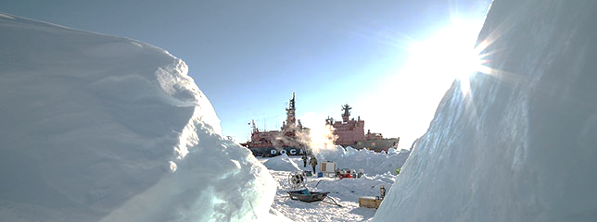
Спасибо за внимание!
www.narfu.ru

